Slide 1
逻辑原语

Slide 2
逻辑原语与面向对象、面向接口

Slide 3
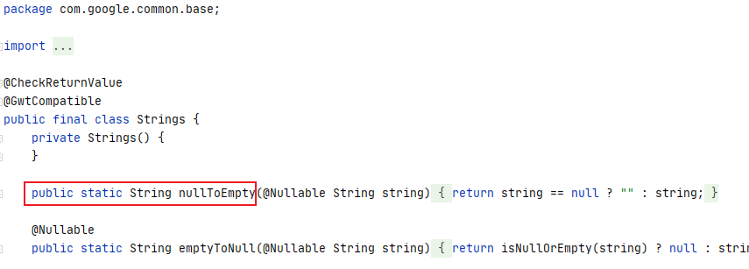
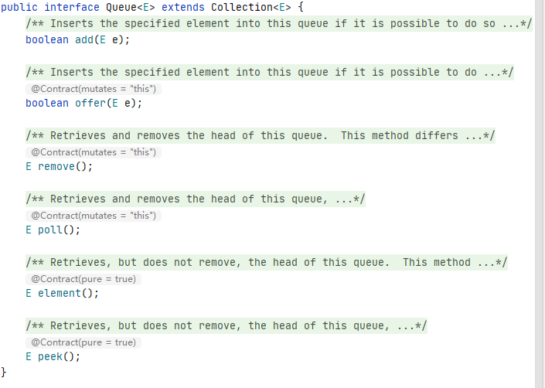
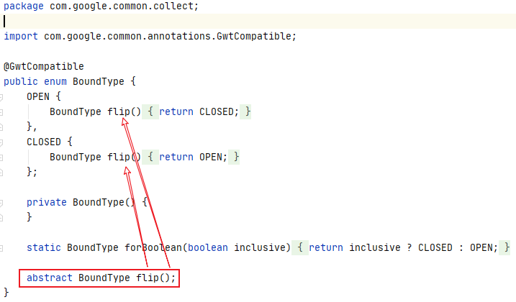
逻辑原语的概念
对于任何一个方法，都可以分为两个部分，定义与实现。我个人习惯上将定义称为逻辑原语。
一般而言，所有的抽象方法，逻辑原语就是抽象方法定义本身其逻辑原语（输入，输出，方法名），与实现（如何根据输入得到输出）是分离的，而普通方法逻辑原语与实现是组合在一起的。
在Java中对应抽象的是abstract关键字（Interface也是abstract），其构成了多态（或者说动态分派机制，与之对应的静态分派机制[重载]，双重分派机制是访问者模式的核心思想）

Slide 4
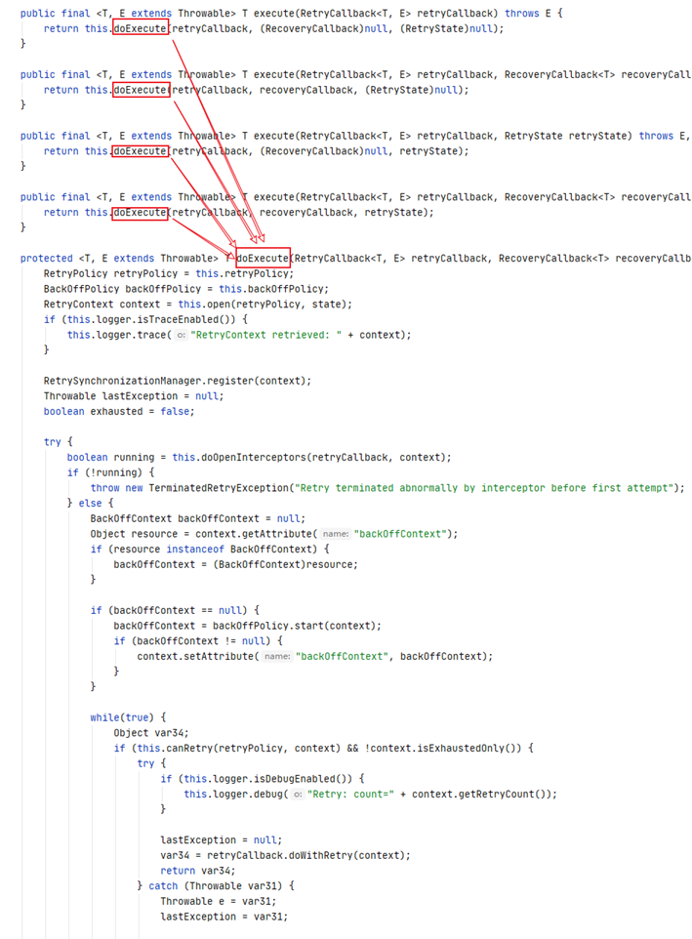
逻辑原语与面向对象
我们很容易发现这样的代码，某几个逻辑原语是通过另一个逻辑原语实现的，如右图RetryTemplate[Spring.retry]的代码，那么就说明对应的逻辑原语具有依赖关系。
当被依赖的逻辑原语的实现改动时，所有依赖该逻辑原语的实现都会改变，而这些对于调用这些逻辑原语的方法都是无感知的，这是面向对象里的封装。
通过这种方式，可以提供更友好的API（减少输入的参数个数，也复用了代码简化代码量）

Slide 5
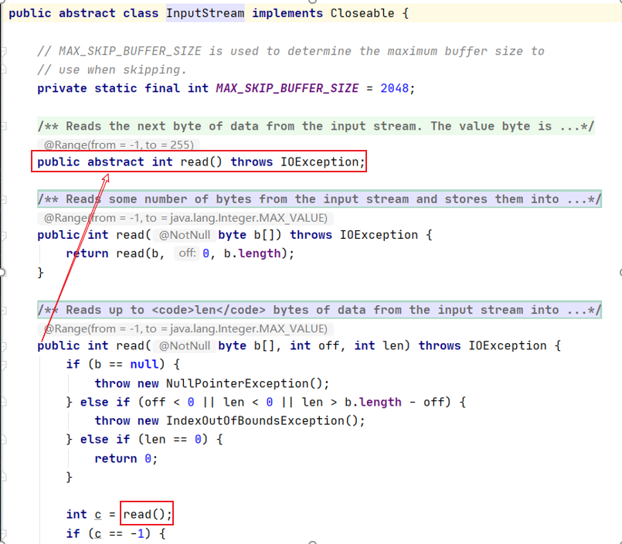
逻辑原语与面向对象
总所周知，面向对象的三大思想是封装，继承，多态。而模板原语（抽象）与三者的联系紧密。
有一个典型的案例，就是多个方法依赖某一个逻辑原语，而这个逻辑原语我们可能有多个实现（抽象）。
我们基于这个逻辑原语实现了一个基于该逻辑原语的更高级的逻辑原语，那么当该逻辑原语的实现改变时，相关的方高级逻辑原语都会同步更新。
右图是最经典的模板方法模式。

Slide 6
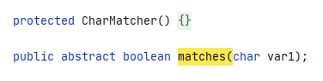
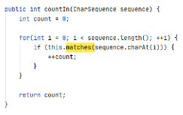
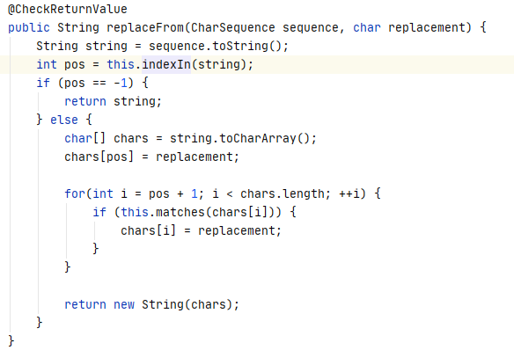
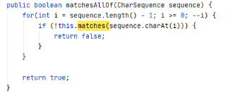
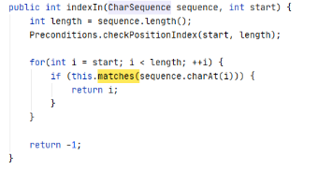
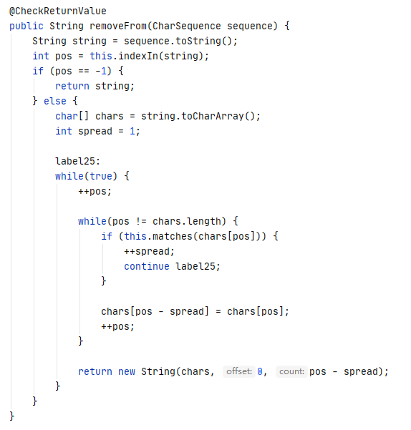
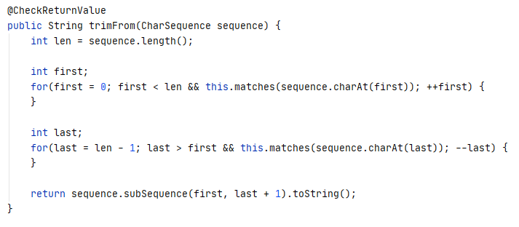
逻辑原语与面向对象

Slide 7
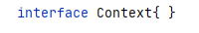
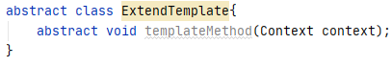
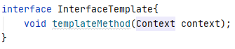
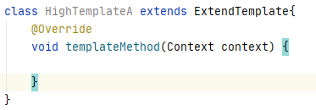
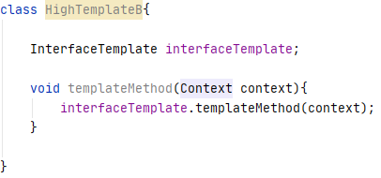
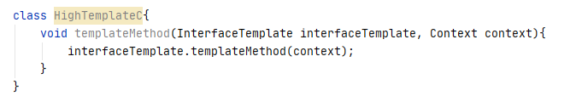
逻辑原语与面向对象
实际上，我们是可以将matches抽出来作为一个接口，再调用接口，也就成了策略模式或者状态模式（使用模板原语的方式从继承变成委托，关系从组合变成聚合）。
经常看到很多地方说委托优于继承，这种说法是不对的，两种方式都能实现类似的效果，只是留下来供于拓展的地方不同，继承的话，对于其实现类这个模板原语的实现是固定的，而委托是可以通过注入不同实现得到不同的效果。还有更低耦合的方式，就是把模板接口和入参一起传入。

Slide 8
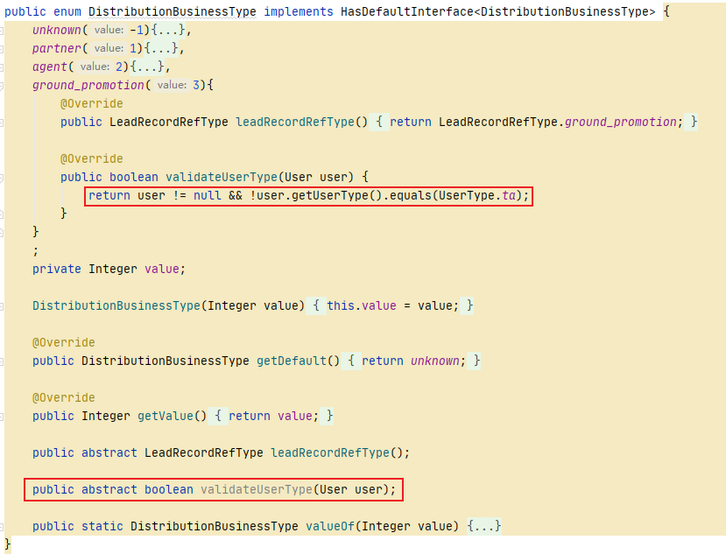
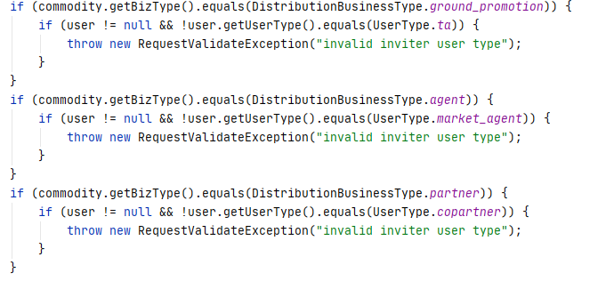
逻辑原语与面向对象
有一个经典的对枚举和逻辑原语的运用。因为是抽象方法，每一个实现新的枚举都知道必须添加这块逻辑，对于调用该逻辑原语的方法们，这种改动是无改动的（最少知道原则以及依赖倒置原则）

Slide 9
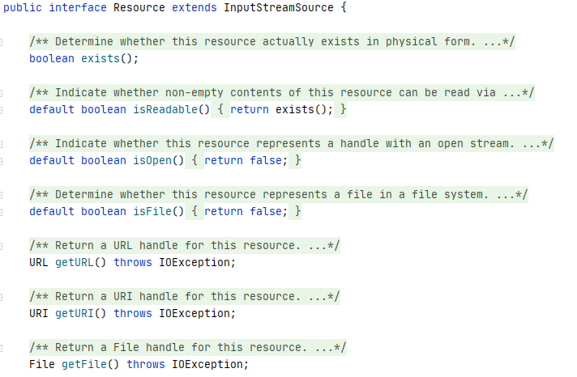
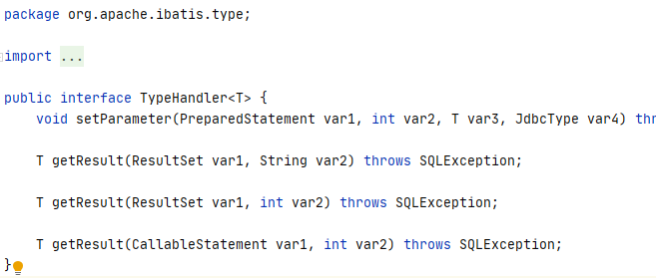
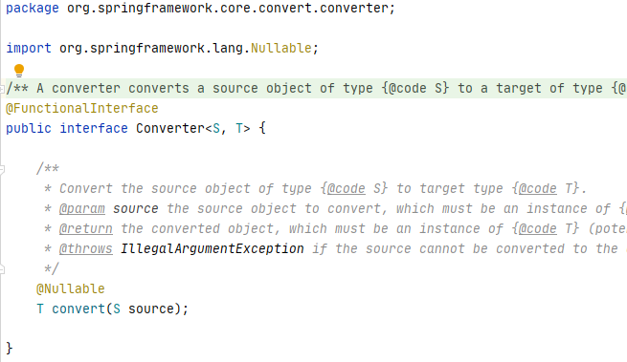
逻辑原语与面向接口
在各种第三方框架或者JDK的设计中，我们会看到大量的接口，这些接口定义了一些逻辑原语，而框架底层就是基于这些逻辑原语进行组织构成更高级的逻辑原语，这就是面向接口编程（更宽泛点是面向逻辑原语编程）。
这样我们需要更改某个框架的某部分功能时，只需要找到相关的抽象方法或者接口进行自己的实现然后注入。
典型的如右图，一个是Mybatis基于JDBC API实现的自己的逻辑原语，另一个是Spring底层ConversionService暴露的逻辑原语之一。

Slide 10
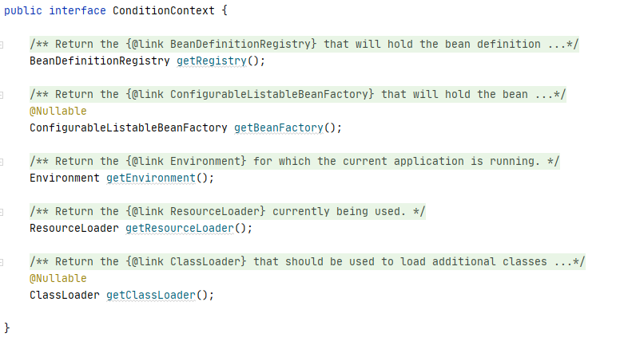
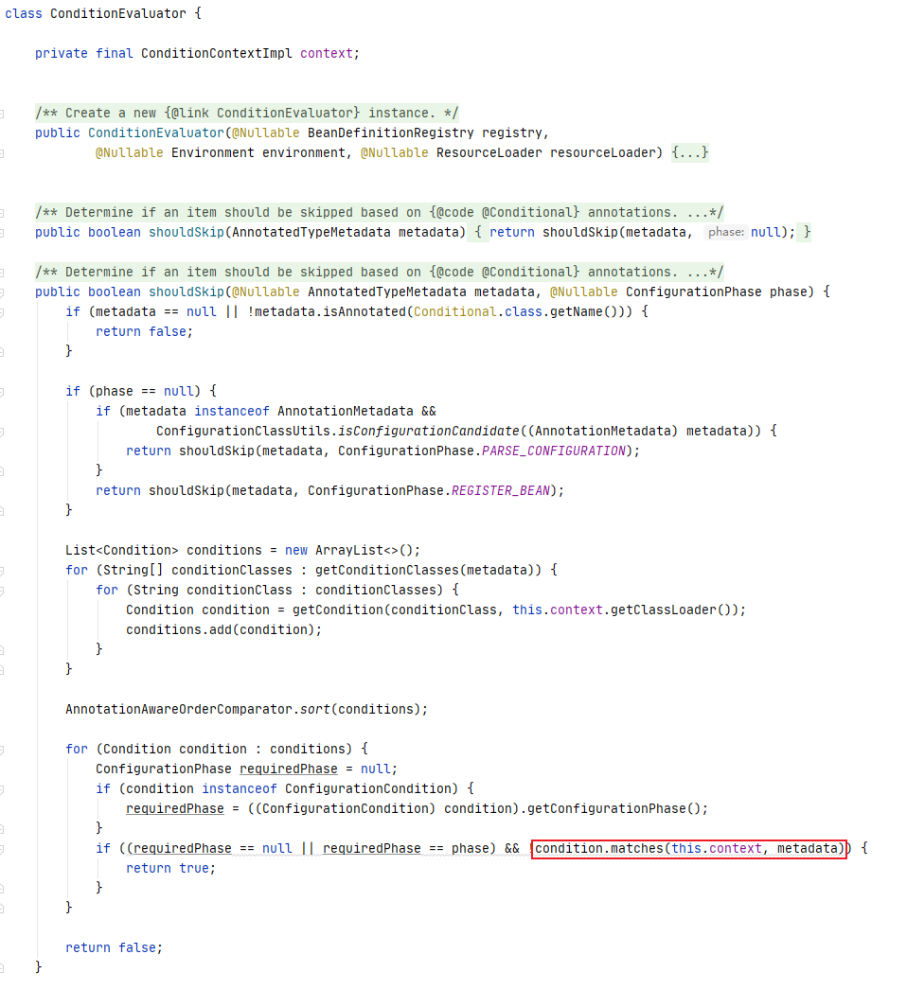
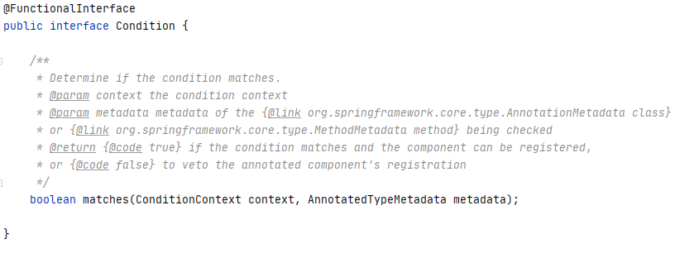
逻辑原语与面向接口
对于模块而言，一般应该有一个暴露API的Facade，然后处理的Context，然后基于Context进行主流程处理。
一般都是先确定要实现的是什么，然后定义接口，然后基于主流程定义接口的逻辑原语（写流程遇到需要用的元素就暴露出来），然后对于某些需要拓展的地方定义成抽象的（确定逻辑原语）。
右图是Spring对Conditional注解的实现逻辑。就是基于两个接口（模板原语的集合）编写逻辑。最终实现了@Conditional的功能（@ConditionOn相关注解、@Profile）

Slide 11
逻辑原语与面向接口
这样写的好处是将逻辑分层，解耦上下级逻辑的强依赖，面向逻辑原语（定义或者抽象）编程，而非实现。
在这种思想的基础上，桥梁模式与SPI思想诞生了，另外基本上所有的JSR规范都是API与实现分离的。
这样做的好处就是大家可以基于API进行更高级的抽象与拓展而无需关注具体的实现。（JSR规范皆是如此）

Slide 12
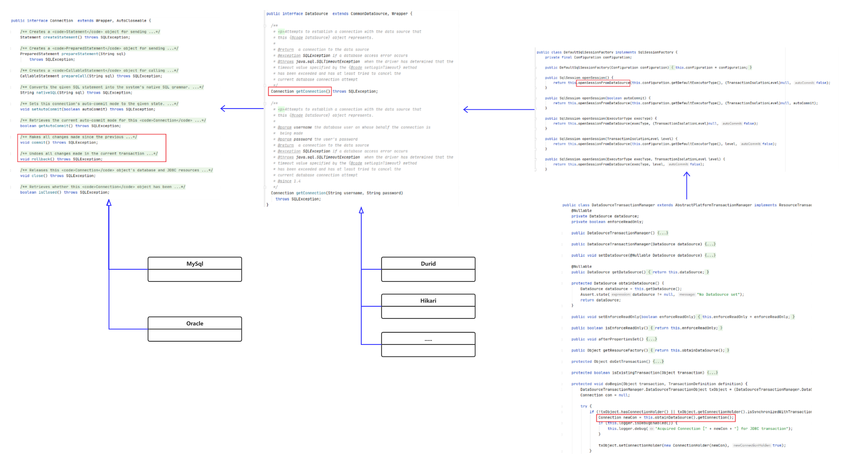
逻辑原语与面向接口(面向逻辑原语编程)

Slide 13
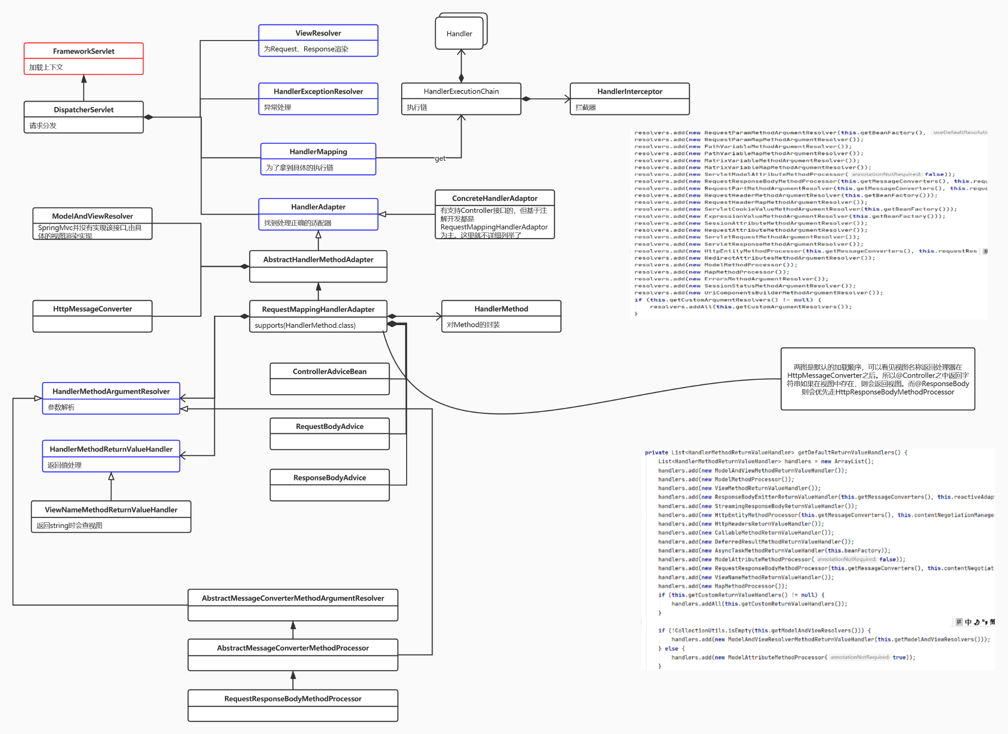
逻辑原语与面向接口(面向逻辑原语编程)

Slide 14
逻辑原语的基本理解
1.当逻辑原语是普通方法时，
是为了代码的复用与简洁以及更友好的API
2.当逻辑原语是抽象方法时
如果出现在抽象类里，便是典型的模板方法模式
如果出现在接口里，便是典型的策略模式（状态模式）
如果出现在枚举类里（充血的枚举，本质和模板方法和策略模式等没区别）
很多介绍设计模式里总是说，委托（策略模式）优于继承（模板方法模式），实际上这是片面的说话 [重点在于你希望给哪些地方留下拓展，有些地方设计者就不希望让你改，你只需关注可以改的地方，对于类而言是抽象方法，对于框架而言，拓展点是接口]
3.对于框架而言，往往是写主流程，然后基于主流程定义模板原语，然后主流程组织模板原语实现封装更高级的逻辑原语
4.任何一个逻辑都可以概括为三个部分Context，Template，Template Framework

Slide 15
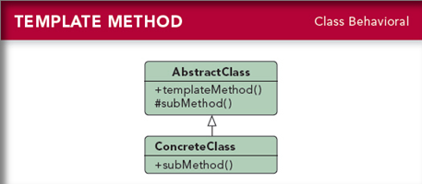
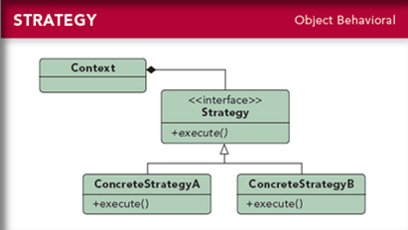
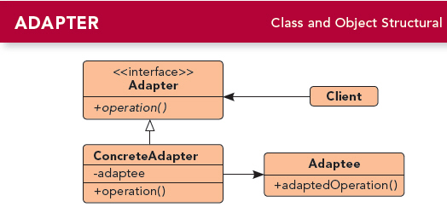
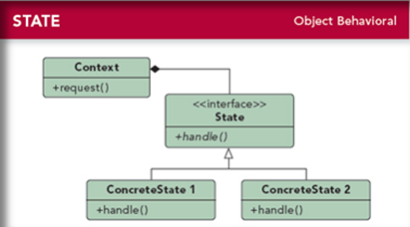
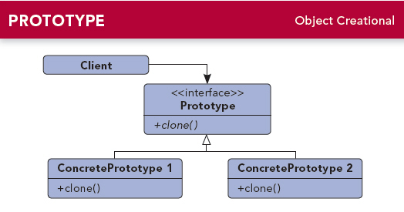
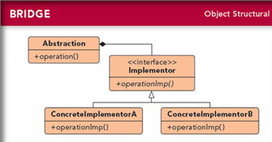
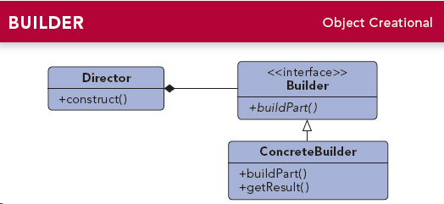

Slide 16
基于逻辑原语组织逻辑框架

Slide 17
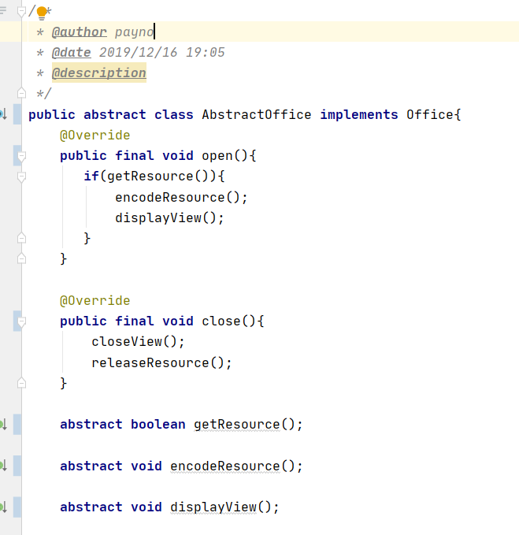
逻辑原语的组织:抽象与继承
我们可以经常看到这样的代码，在某个高级逻辑原语中组织了几个低级的逻辑原语实现了自己的功能。右图是基于模板方法模式实现的逻辑原语的组织。

Slide 18
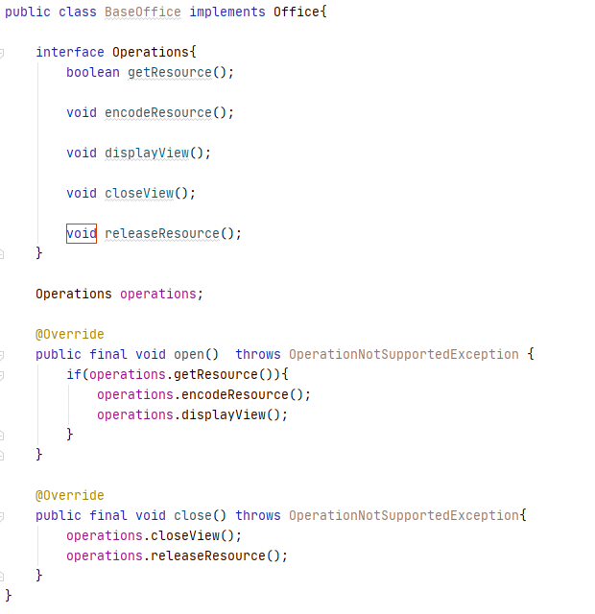
逻辑原语的组织:接口与委托
我们也可以经常看到这样的代码，在某个高级逻辑原语中组织了几个低级的逻辑原语实现了自己的功能。右图是基于策略模式实现的逻辑原语的组织。在这样的代码中，逻辑原语的定义与实现是分离的，逻辑原语的定义与组织也是分离的，个人习惯上将逻辑原语的组织称为逻辑框架。

Slide 19
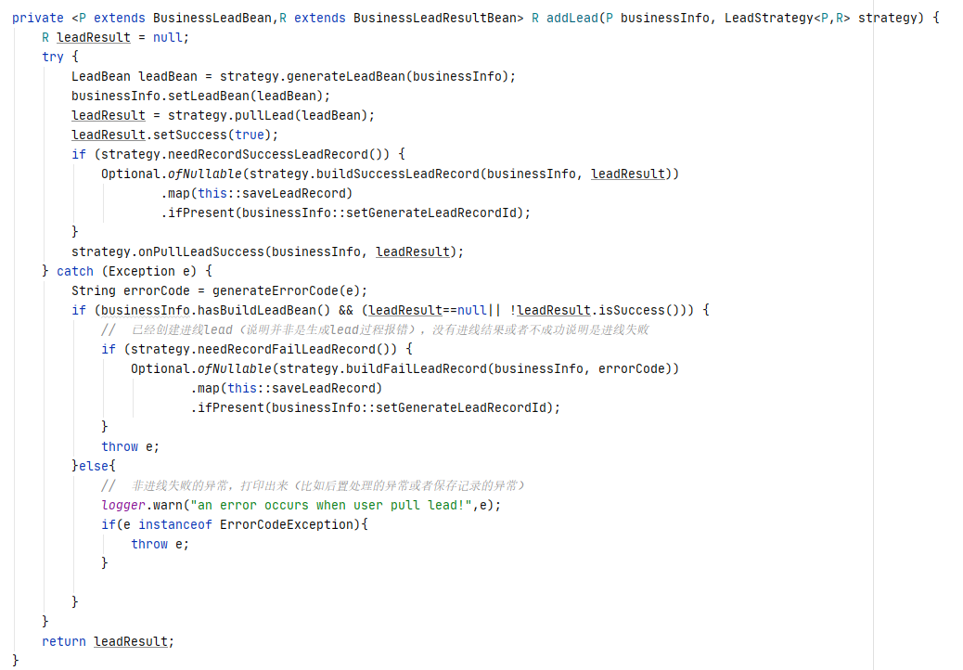
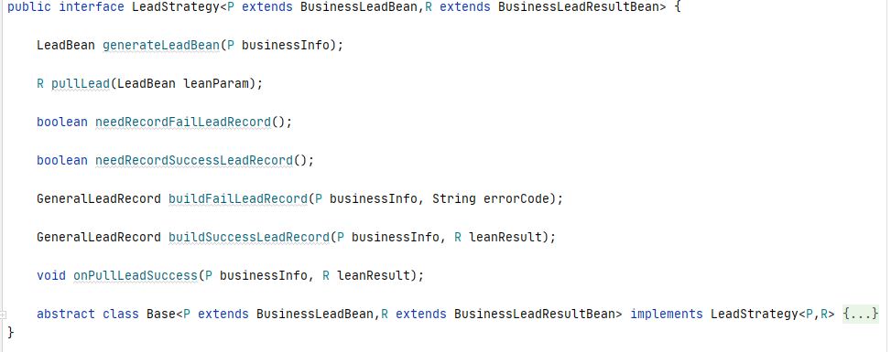
逻辑原语的组织（一对一）
这里展示了一个重要的编程思想：逻辑的组合和逻辑原语的实现两者是无关联的，当需要修改某个基本的逻辑原语时无需更改逻辑的组合，当修改逻辑的组合时无需修改底层的逻辑原语；如果某个逻辑原语会有多种实现可以考虑abstract或者interface（两者区别在于生命周期，前者只能继承，后者是委托，委托更解耦，但是有时我们更需要内聚，因此需要看情况选择）

Slide 20
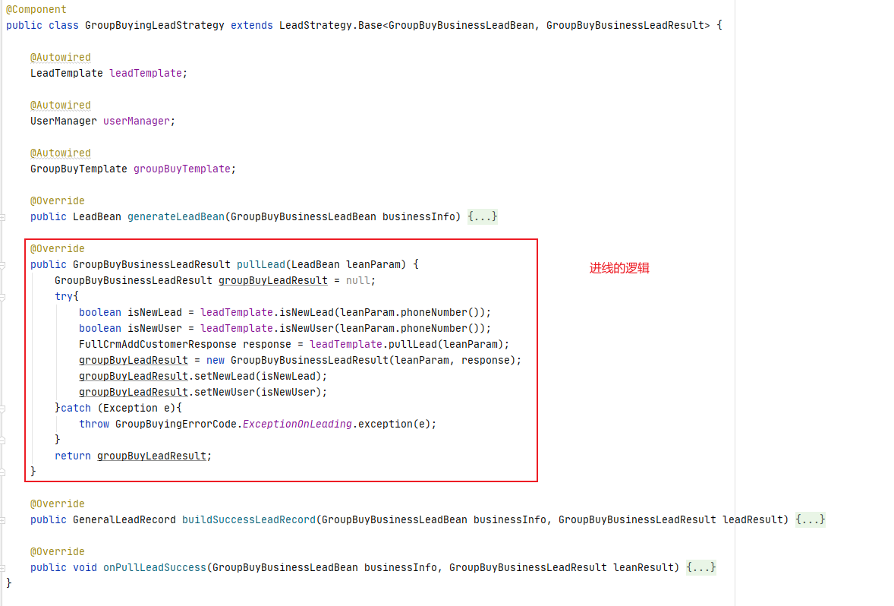
逻辑原语的组织（一对一）

Slide 21
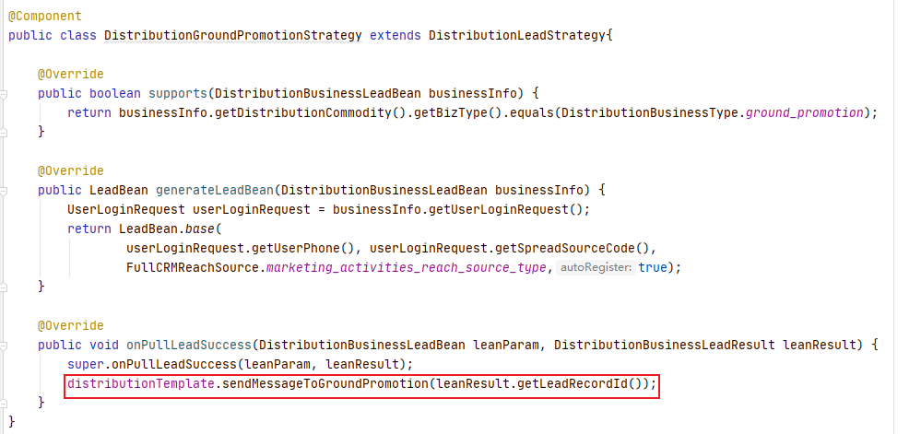
逻辑原语的组织（一对一）

Slide 22
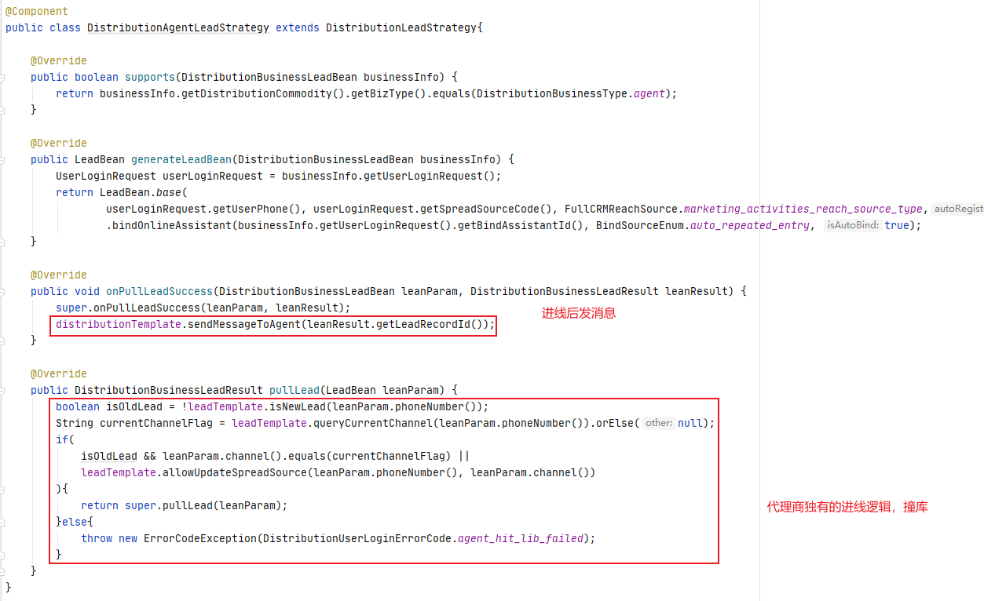
逻辑原语的组织（一对一）

Slide 23
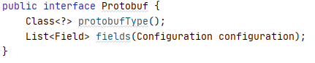
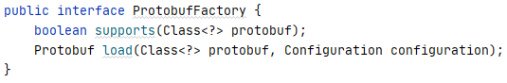
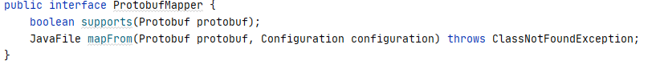
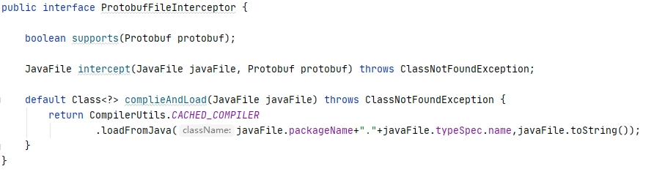
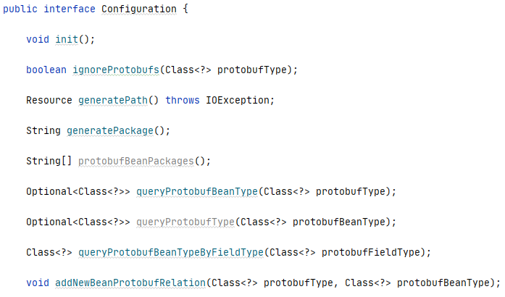
逻辑原语的组织（多对一）
一个高级的逻辑原语可以依赖一个低级逻辑原语，也可以依赖多个逻辑原语，左图是protobuf生成bean的基本逻辑原语接口。在定义好接口后，基于这些接口组织生成bean的逻辑。

Slide 24
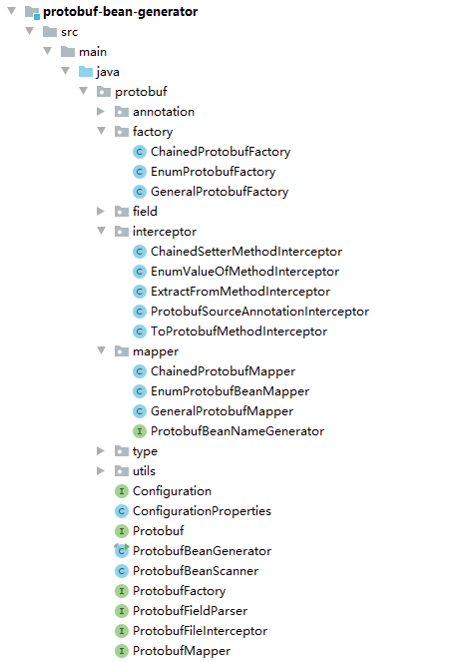
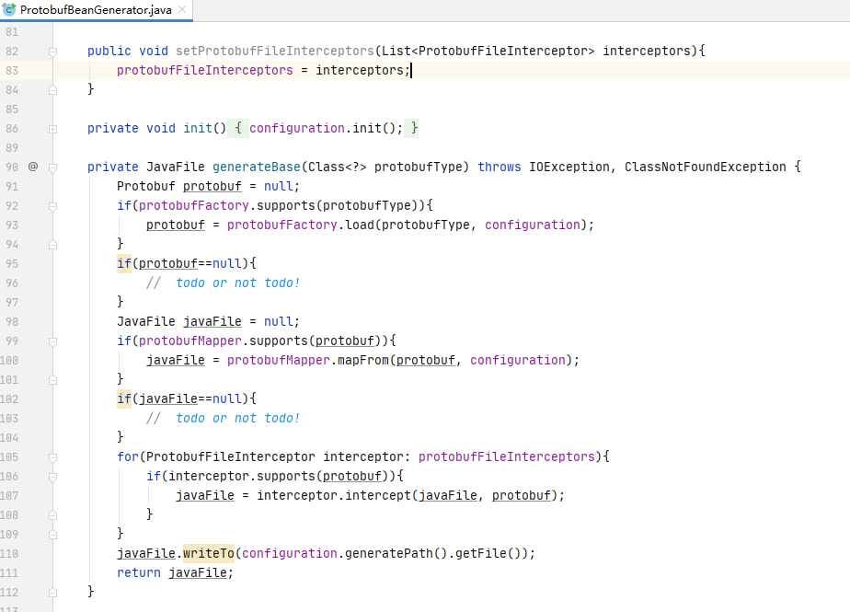
逻辑原语的组织（多对一）

Slide 25
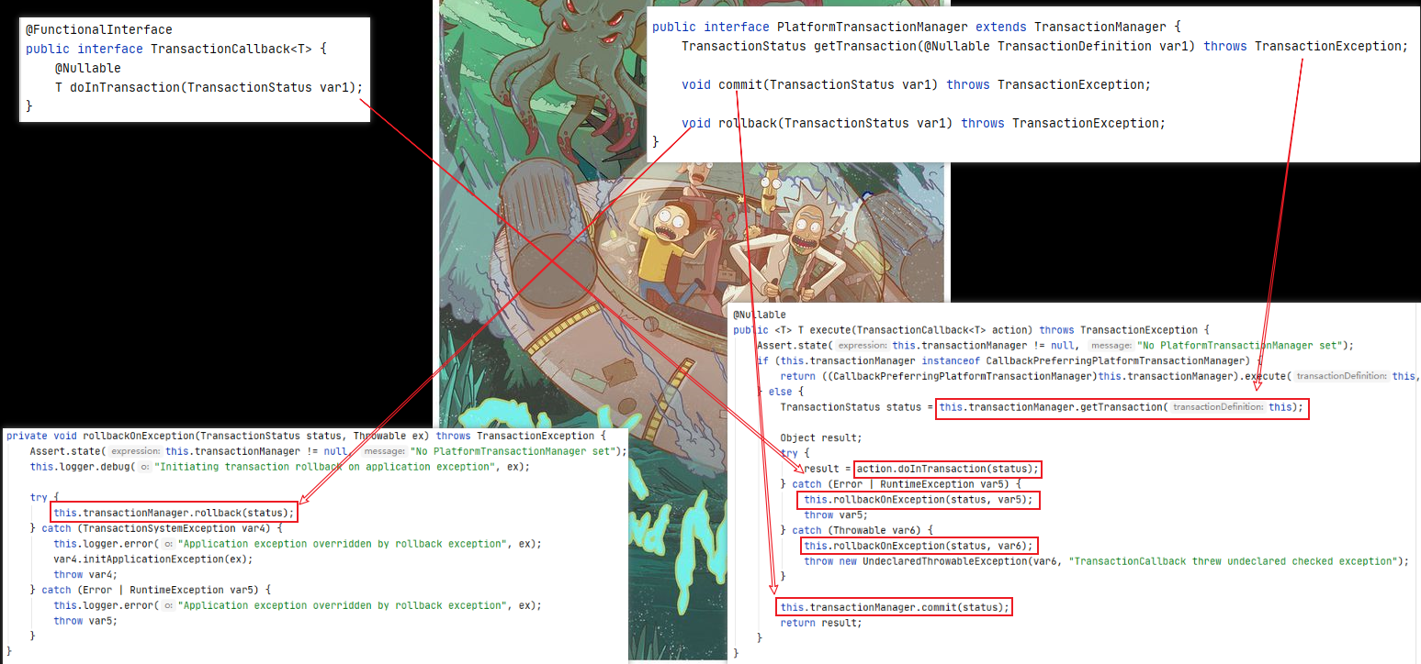
TransactionTemplate

Slide 26

逻辑原语的组织:桥模式与双重访问
正常情况下，基于逻辑原语编程就意味着逻辑框架是固定的，然而实际上逻辑框架也是可以自由控制的，为了将分享快点结束，简单的展示一个例子。

Slide 27
逻辑原语的组织
解决的相关痛点：
1.因为一个基本方法的变动，整个模块到处修改（低内聚）
2.协同的开发者无法找到整个模块的基本原语，每次使用引入重复的代码，或者多个开发对某个逻辑原语的理解有偏差导致代码充满不确定性且后续修改会遗漏部分逻辑，健壮性与可维护性极差（低内聚），有了逻辑原语可以自底向上或者自上向下理解代码。
3.逻辑原语与逻辑框架耦合，两者牵一发动全身，可拓展性极差（高耦合）。一般而言，不应该去调用低级的逻辑原语，应该使用高级的逻辑原语（封装的思想，减少暴露），一般设计某个接口时，就应该想好如何组合这个接口的逻辑原语来构建更高级的逻辑原语。
经典的使用：
1.逻辑原语不变，逻辑原语的组合变化
简单的调用
逻辑原语定义在父类中并实现，子类调用（继承）
逻辑原语作为某个类的方法通过委托调用（委托）
2.逻辑原语变化，逻辑原语的组合不变
逻辑的组织方式在父类实现，逻辑原语在父类中是抽象方法，子类具有不同的实现(模板方法模式)
逻辑的组织方式在某个类中组织，逻辑原语是接口（策略模式、状态模式）
3.两者皆变
逻辑原语作为抽象的，逻辑的组织也是抽象的（桥梁模式）
4.接口的逻辑原语定义是根据逻辑框架定义的，而且低级的逻辑原语是用来组装成高级的逻辑原语，不应该被外部调用，逻辑的层次关系必须明晰。

Slide 28
逻辑原语的组合与修饰

Slide 29
逻辑原语的组合与修饰
逻辑原语说白了就是方法的定义，高级的逻辑原语是对于低级逻辑原语的组合，接口是逻辑原语的集合；定义与实现分离就是abstract（抽象方法），组合就是对低级方法的组织。
因为逻辑原语是抽象的（具有统一的定义），那么我们可以基于定义进行组织而不改变定义，或者对实现进行修饰（代理，装饰，组合，责任链等）而不改变定义，对于调用者而言不需要改动原代码只需要改变注入的对象。
所以对于一个模板原语应该有两类实现，一类是具体的实现(真正实现功能的)，另一类是组合和装饰的实现（委托实现功能）。
对于List这个逻辑原语而言，ArrayList，LinkedList是具体的实现，而同步List，不可变List等都是组合和装饰的实现。HashMap底层实际是两种具体的实现的组合与装饰（链表与红黑树都是Map的实现）

Slide 30


逻辑原语的组合与修饰

Slide 31

逻辑原语的组合与修饰

Slide 32

逻辑原语的组合与修饰

Slide 33

逻辑原语的组合与修饰

Slide 34

逻辑原语的组合与修饰

Slide 35

逻辑原语的组合与修饰（框架集成：通过对接口增强）

Slide 36

逻辑原语的组合与修饰

Slide 37

逻辑原语的组合与修饰（RedisTemplate）

Slide 38



逻辑原语的组合与修饰

Slide 39






